Slide 1
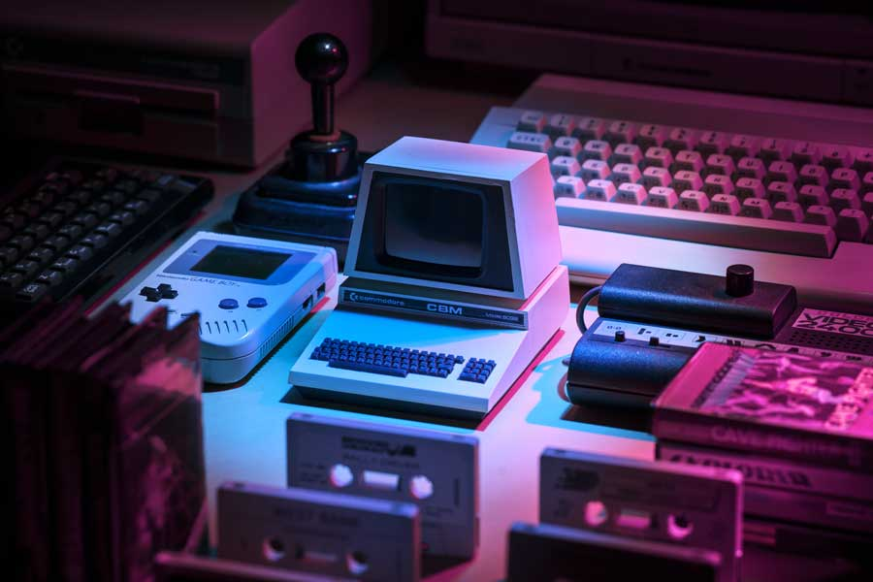
Technologies et tendances Web du moment, les langages qu'il faut connaître pour briller en société !

Slide 2
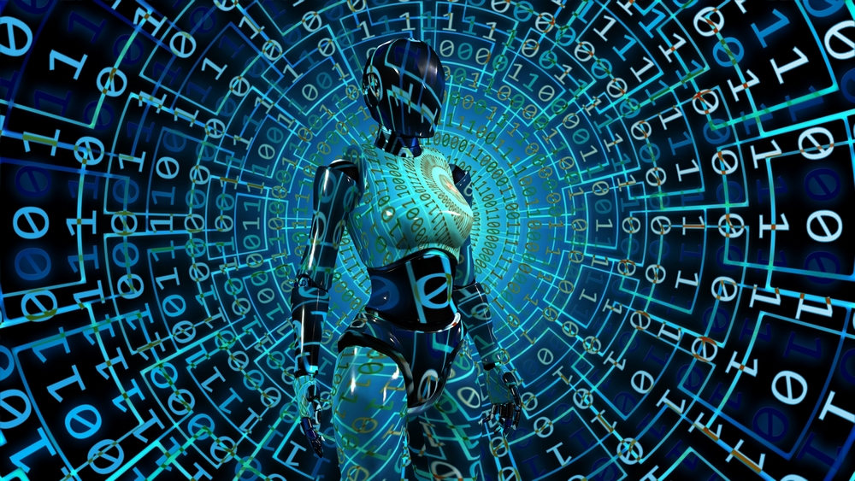
Technologies et tendances Web du moment

Slide 3
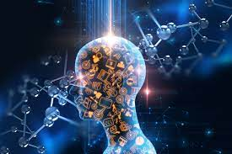
L’intelligence artificielle (I.A)
Définition : Larousse : « Ensemble de théories et de techniques mises en œuvre en vue de réaliser des machines capables de simuler l'intelligence humaine ».

Slide 4
Intérêt client / application commerciale

Slide 5
Chatbots
Hot Line
Médecine

Slide 6
L’IA échappe t-elle au racisme et au sexisme ?
NON

Slide 7
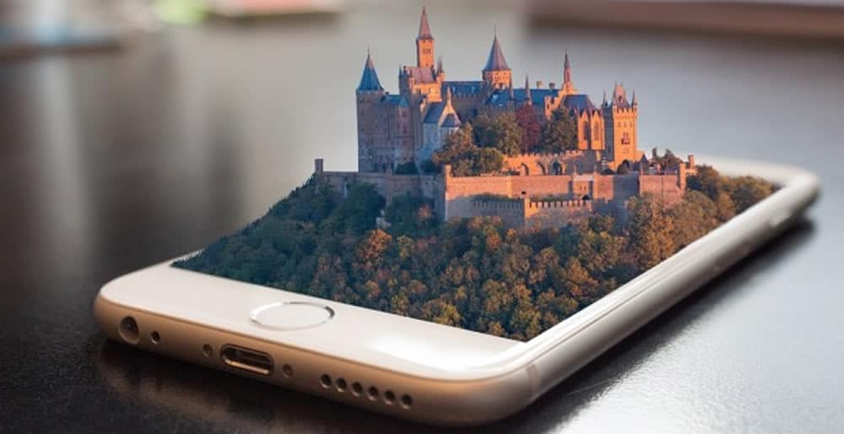
La réalité augmentée (RA)
Définition : « La réalité augmentée (ou RA) est une technologie qui permet d’intégrer des éléments virtuels en 3D (en temps réel) au sein d’un environnement réel. Le principe est de combiner le virtuel et le réel et donner l’illusion d’une intégration parfaite à l’utilisateur ».

Slide 8
Intérêt client / application commerciale

Slide 9
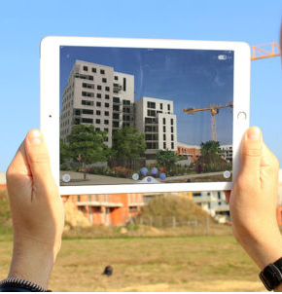
La R.A dans l’immobilier
Elle s’y est développée principalement via des outils de visualisation sur tablette. La possibilité de prévisualiser un bâtiment avant construction par
exemple.

Slide 10
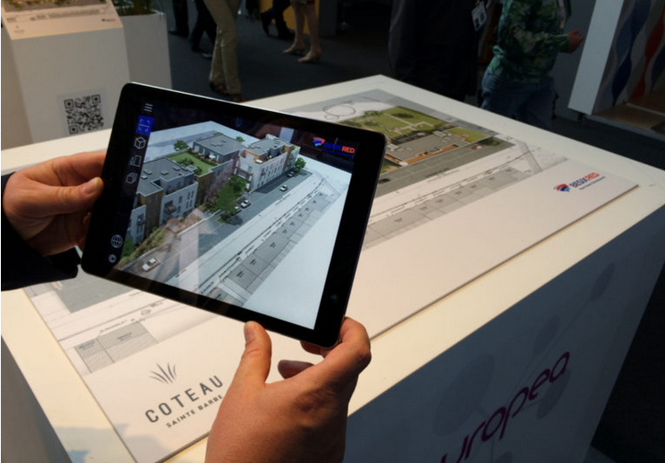
La R.A dans l’immobilier
La réalité augmentée sur plan(ou marqueur) consiste à afficher un modèle 3D en visant un plan 2D. Intégrée dans une application dédiée au projet, la réalité augmentée sur marqueur est un des outils phare de la visualisation d’un bien immobilier en 3D.

Slide 11
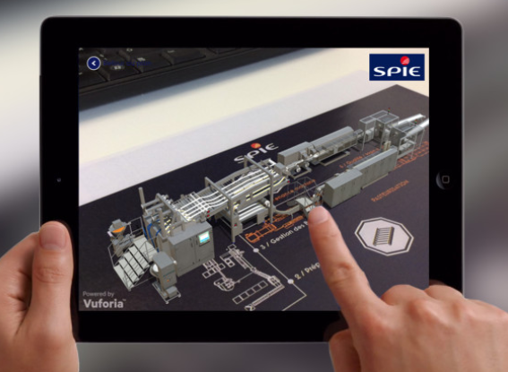
La R.A dans l’industrie
intégré dans une application mobile, il est possible de faire une démonstration de son fonctionnement de manière très fidèle. Les flux ou les parties mobiles sont animées (bras articulés, engrenages, personnages, etc.) et permettent d’aisément comprendre le fonctionnement d’une machine ou d’un objet présenté.

Slide 12
En quelle année la réalité augmentée a t-elle été imaginée ? ( dans un roman)
1901 ! Effectivement, dans son roman The Master Key, L. Frank Baum, qui n’est autre que l’auteur de « Le Magicien d’Oz », décrit certaines fonctionnalités des Google Glass qui verront le jour plus de 100 ans plus tard.
Il parle de lunettes qui permettraient à celui qui les porte de voir apparaître sur le front des personnes qu’il rencontre une lettre correspondant à leurs personnalités :
Le gentil portera la lettre « G », le méchant la lettre « E », pour Evil dans la version originale. Le sage sera marqué de la lettre « W » pour Wise…

Slide 13
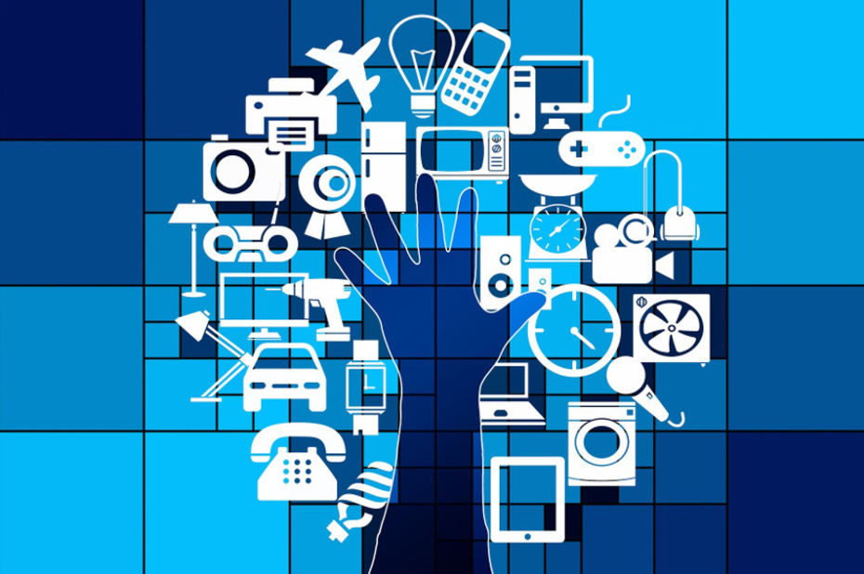
L’Internet des objets IDO (IoT)
Définition : « D'un point de vue technique, l'IdO consiste en l'identification numérique directe et normalisée (adresse IP, protocoles smtp, http...) d'un objet physique grâce à un système de communication sans fil qui peut être une puce RFID, Bluetooth ou Wi-Fi».
Il s’agit d’objets connectés entre eux qui communiquent et interagissent sans intervention humaine en vue d’automatiser, de mesurer et d’informer.
M2M

Slide 14
Intérêt client / application commerciale

Slide 15
Les trackers de fitness
Les caméras de sécurités
En domotique
En logistique
Santé

Slide 16
L'Internet des objets nécessite de nombreuses connexions réseau pour fonctionner. Quel nom est proposé pour qualifier ce réseau ?
Miracast
Weightless
Wimax
Blutooth

Slide 17
Weightless

Slide 18
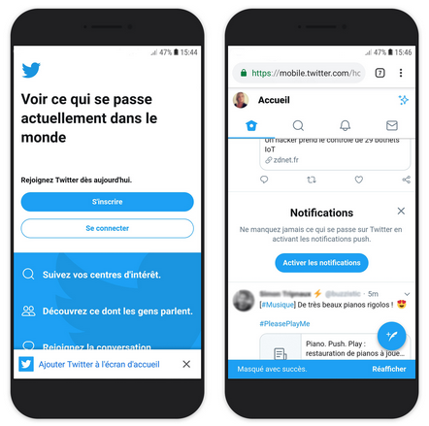
Progressive Web Apps (PWA)
Définition : Une progressive web app est une version optimisée d’un site mobile intégrant des fonctionnalités d’applications natives (normalement indisponibles sur un navigateur).
En bref, on pourrait s’imaginer naviguer sur une application, sauf qu’aucun téléchargement sur les stores n'est nécessaire.

Slide 19
Exemple de fonctionnalités disponibles
Progressive Web Apps (PWA)
- Créer un raccourci du site ou de l'application directement sur l'écran d'accueil du visiteur
- Recevoir des notifications push (par exemple, à chaque nouvel article, à chaque nouveauté sur le site, comme pour une application)
- Accéder aux fonctionnalités du téléphone telles que l’appareil photo, la géolocalisation, le micro, la boussole…
- Atteindre les contenus hors-connexion grâce à un mode hors-ligne

Slide 20
Intérêt client / application commerciale

Slide 21
Gain de temps
Moins de perte client ( évaluée à 20%) sur les site web
Amélioration de l’expérience et du portefeuille CLIENT (push)
Application "responsive"

Slide 22
Exemple D’INTÉRÊT COMMERCIAL PINTEREST
- Avant : le développement de la PWA, les inscriptions provenant de l’application mobile étaient inférieures à 10 % des inscriptions totales.
- Après : un an de développement de la progressive web app, le nombre d'utilisateurs actifs hebdomadaires avaient augmenté de 103 %. Le temps d'utilisation de l'application a également connu une forte hausse.

Slide 23
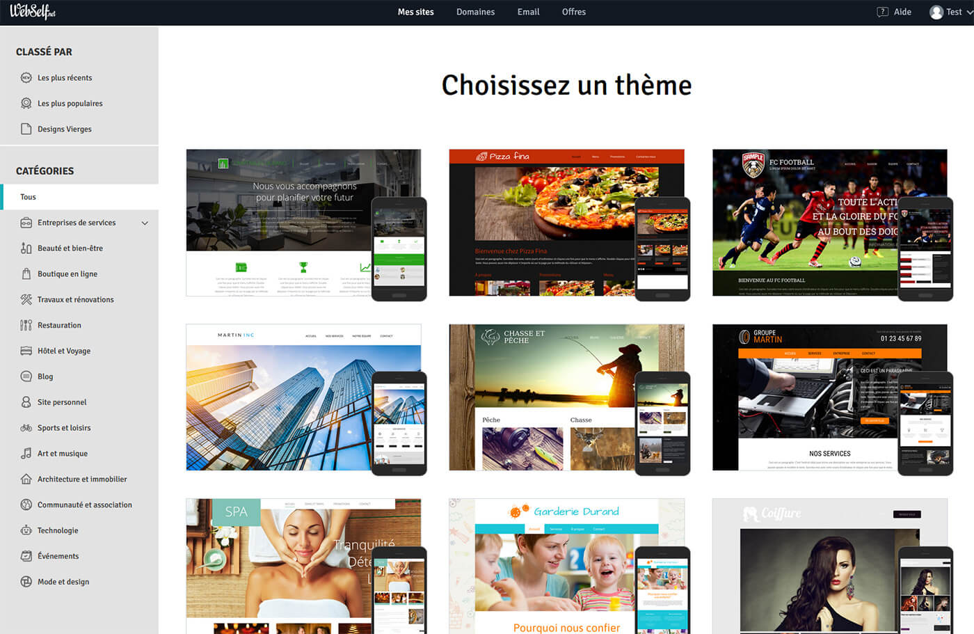
Logiciel de création d’applications
Low Code (la mort de notre futur boulot)
Définition : Le terme low-code signifie en français « Peu de code » ou « Peu de programmation ». Le low-code est donc une forme simplifiée du développement logiciel qui demande un minimum de connaissances en programmation.
Le travail se fait plutôt à partir d’une interface graphique sur laquelle on va utiliser des blocs visuels qui ont été préprogrammés. Le développement d’un logiciel est de ce fait largement facilité.
Origine Les principales plateformes du développement rapide d’applications étaient Oracle, Forms, Visual Basic et Delphi.

Slide 24
Intérêt client / application commerciale

Slide 25
- Gain de productivité
- Les plateformes low-code favorisent un travail intuitif, basé sur le principe des blocs. L’utilisateur a accès à des modèles visuels qu’il peut sélectionner, généralement par un Drag-and-Drop, pour les insérer où bon lui semble dans son projet personnel. énorme.
- Par usage de modèles
- Pratique et fonctionnel
- Administrer son application dans un Cloud (flexibilité)

Slide 26
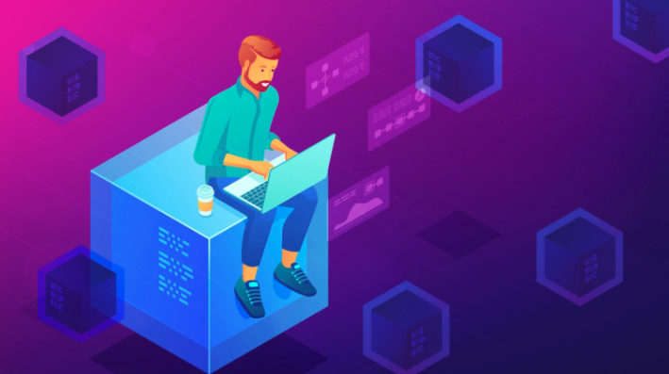
Les langages qu'il faut connaître pour briller en société!

Slide 27
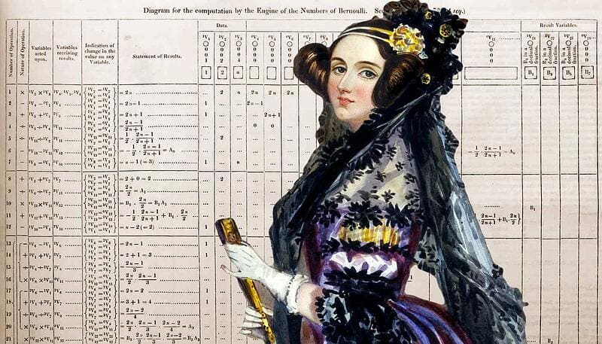
Les premières traces de langages informatiques
En 1843, Ada Lovelace a mis au point le tout premier algorithme de calcul pour une machine informatique. Ce dernier rédigé sur papier car les ordinateurs n’existaient pas encore.

Slide 28
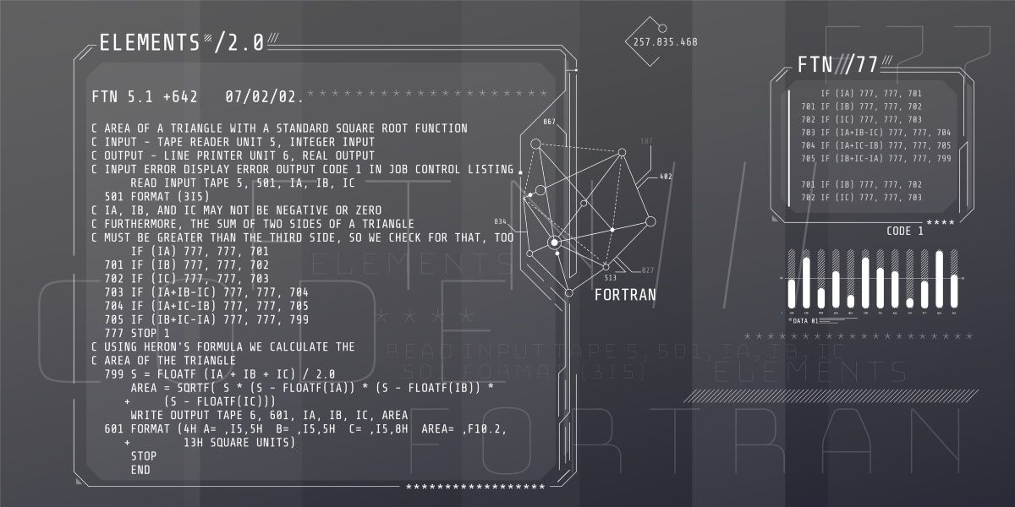
Premier langage informatique encore utilisé aujourd’hui ?
Fortran
Conçu dans les années 50. Utilisé par des scientifiques de la NASA sur les superordinateurs les plus puissants du monde

Slide 29
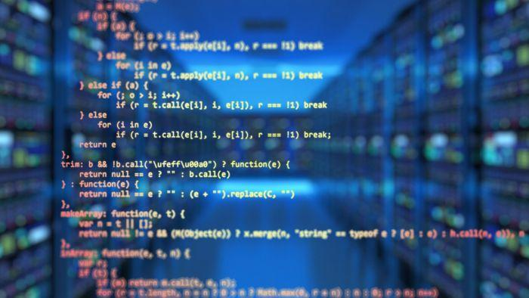
Les langages qu'il faut connaître pour briller en société!
Langage de programmation
Définition : « Un langage de programmation est un langage informatique, permettant à un être humain d'écrire un code source qui sera analysé par une machine, généralement un ordinateur. ».

Slide 30
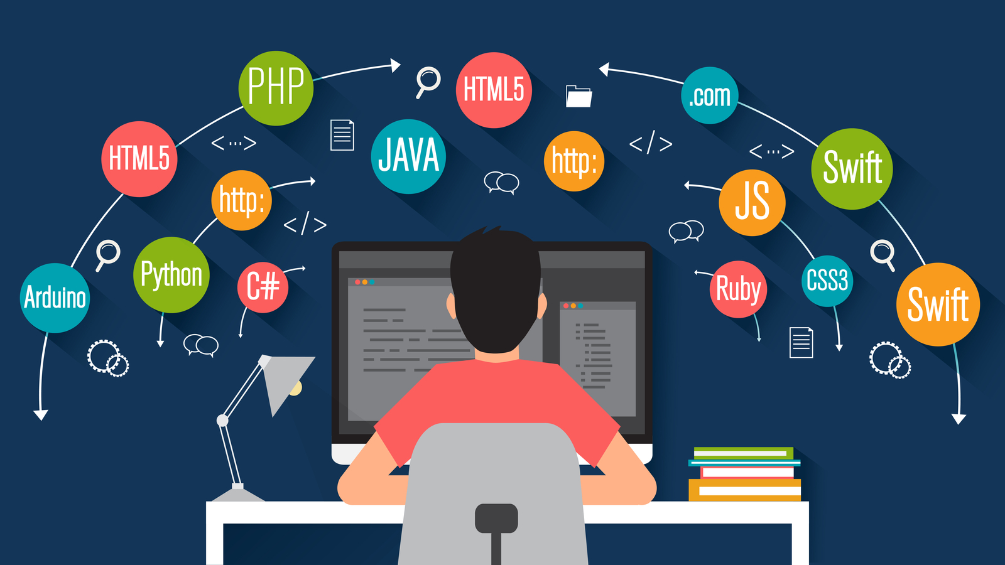
Les langages à connaître

Slide 31










SWITF
C++
PYTHON
JULIA
SCALA
HTML
CSS
PHP
JAVA
JAVASCIPT

Slide 32
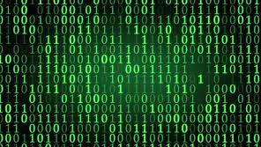
D’autres langages :
Le binaire
2 unités (0 et 1) C’est le langage qu’utilise nos ordinateurs pour communiquer entre eux

Slide 33
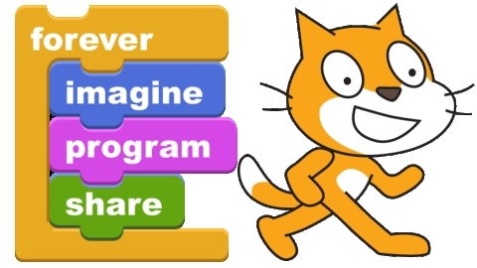
D’autres langages :
« Programmation en blocs »
Utiliser pour apprendre de façon ludique le codage
Les "blocs" sont en fait des "morceaux" d'instructions utilisés par les enfants pour créer un programme qui exécute l'action qu'ils veulent.
relier les "blocs de construction" visuels dans un ordre logique.

Slide 34
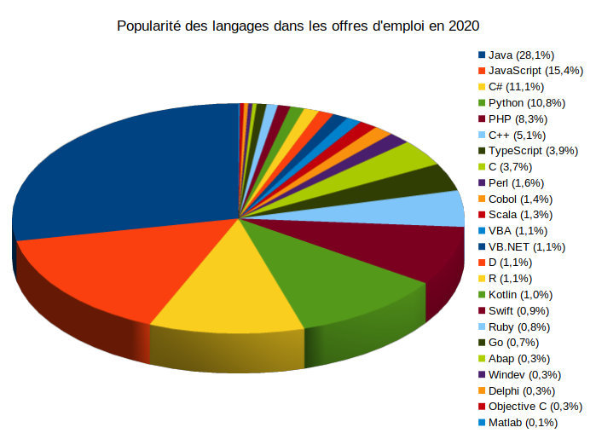

Slide 35


